Slide 1
Object Detection
高洪杰
2019.12.06

Slide 2
目录
问题定义
数据集
PASCAL VOC
COCO
ILSVRC
评价指标
AP、AR等
模型
R-CNN系列
YOLO系列
SSD、FPN等
常用框架

Slide 3
目录
问题定义
数据集
PASCAL VOC
COCO
ILSVRC
评价指标
AP、AR等
模型
R-CNN系列
YOLO系列
SSD、FPN等
常用框架

Slide 4
问题定义
Object Detection
Localization
Recognition/Classification
基础概念
Bounding box (bbox)
Intersection over union (IOU)
Notes:
object detection的问题简单讲就是两方面：localization和recognition, 即知道object在哪，以及这个object是什么。在固定的数据集下的recognition就是Classification。

Slide 5
目录
问题定义
数据集
PASCAL VOC
COCO
ILSVRC
评价指标
AP、AR等
模型
R-CNN系列
YOLO系列
SSD、FPN等
常用框架

Slide 6
数据集
PASCAL VOC (The PASCAL Visual Object Classes )
MS COCO (Microsoft Common Objects in Context)
ILSVRC (Imagenet Large Scale Visual Recognition Challenge)

Slide 7
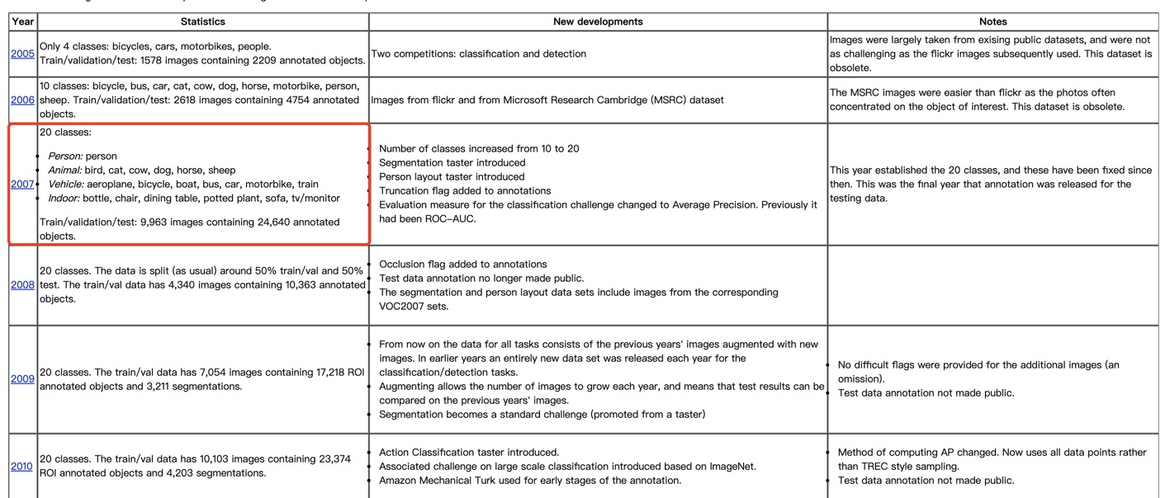
数据集
PASCAL VOC (The PASCAL Visual Object Classes)
Notes:
2005～2012，然后停办了

Slide 8
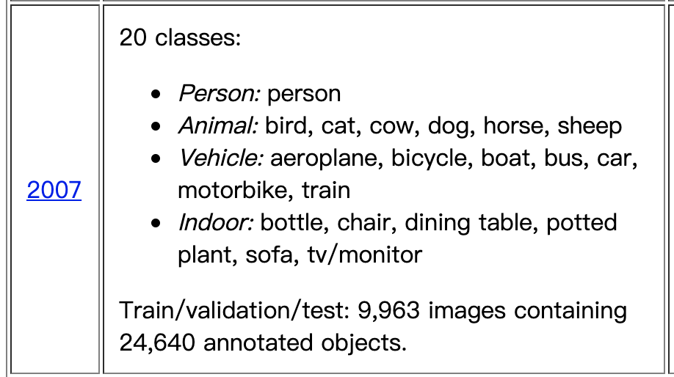
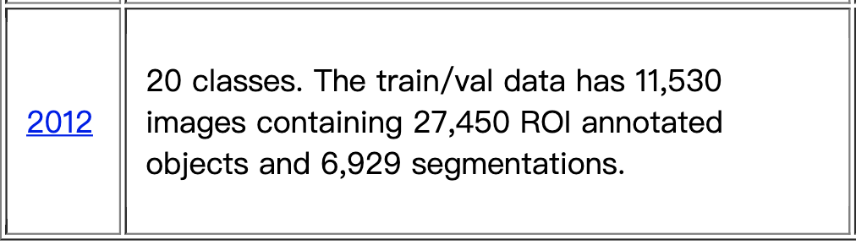
数据集
PASCAL VOC (The PASCAL Visual Object Classes)
Notes:
常用2007和2012

Slide 9
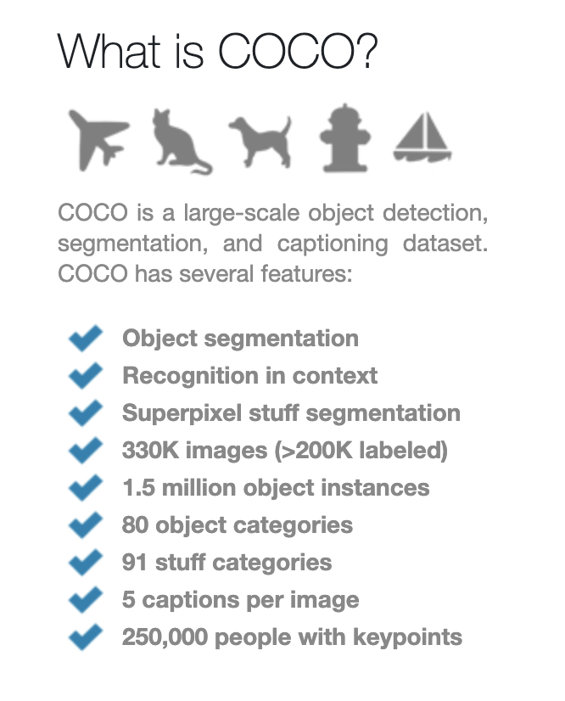
数据集
MS COCO (Microsoft Common Objects in Context)
Detection
Segmentation
Caption
……
Notes:
20种语义类别, 80类物体类别

Slide 10
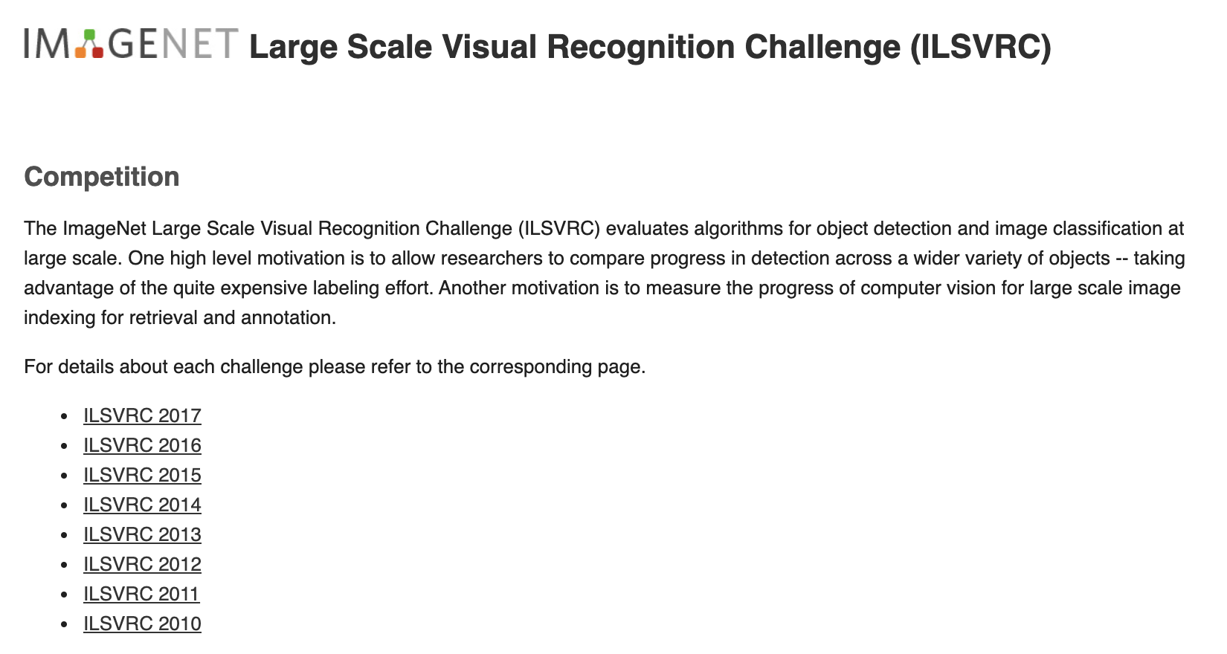
数据集
ILSVRC (Imagenet Large Scale Visual Recognition Challenge)
Notes:
2013年才有的detection。2012年之前以分类为主，Alexnet横空出世，深度学习元年

Slide 11
数据集
OID: The Open Images Dataset V4: Unified image classification, object detection, and visual relationship detection at scale (arXiv18)
DOTA: A Large-scale Dataset for Object Detection in Aerial Images (CVPR18)
Objects365: A Large-Scale, High-Quality Dataset for Object Detection (ICCV19)
北京智源人工智能研究院，旷视

Slide 12
目录
问题定义
数据集
PASCAL VOC
COCO
ILSVRC
评价指标
AP、AR等
模型
R-CNN系列
YOLO系列
SSD、FPN等
常用框架

Slide 13
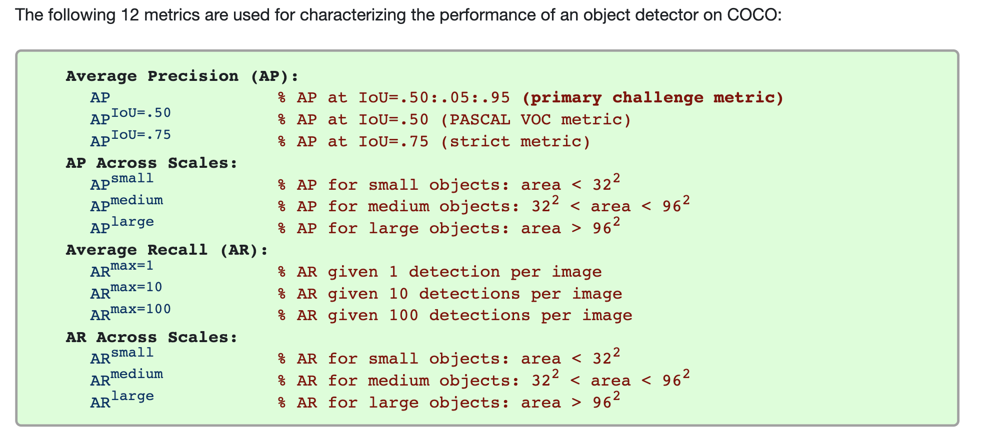
评价指标

Slide 14
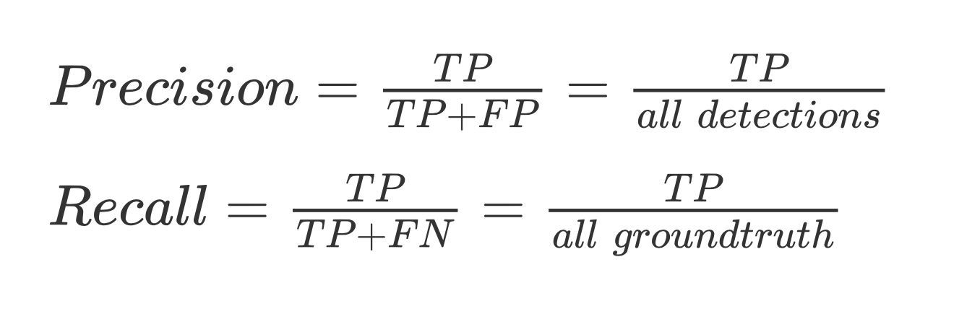
评价指标
True Positive (TP): A correct detection. Detection with IOU ≥ threshold
False Positive (FP): A wrong detection. Detection with IOU < threshold
False Negative (FN): A ground truth not detected

Slide 15
评价指标
Mean Average Precision
max？
Notes:
AP = mAP, AR = mAR
所有评价指标都最多给100个detection

Slide 16
评价指标
如何评测？
公开数据集可提交模型结果到官网
官方API：https://github.com/cocodataset/cocoapi
民间大神开源代码：https://github.com/rafaelpadilla/Object-Detection-Metrics
Notes:
官方的API只对自家的数据友善。民间大神的兼容更好，定制化更完善。

Slide 17
目录
问题定义
数据集
PASCAL VOC
COCO
ILSVRC
评价指标
AP、AR等
模型
R-CNN系列
YOLO系列
SSD、FPN等
常用框架

Slide 18
模型

Slide 19
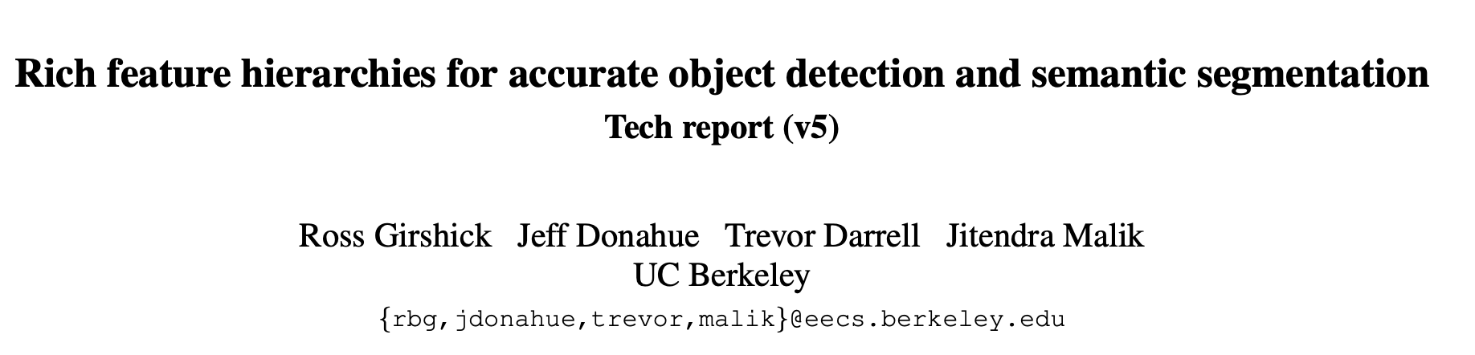
R-CNN
Notes:
2013，11月 CVPR2014 CNN做detection的开山之作 R-CNN即Region CNN

Slide 20
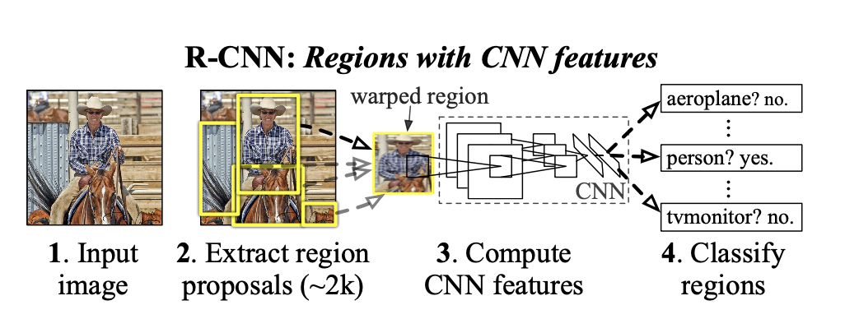
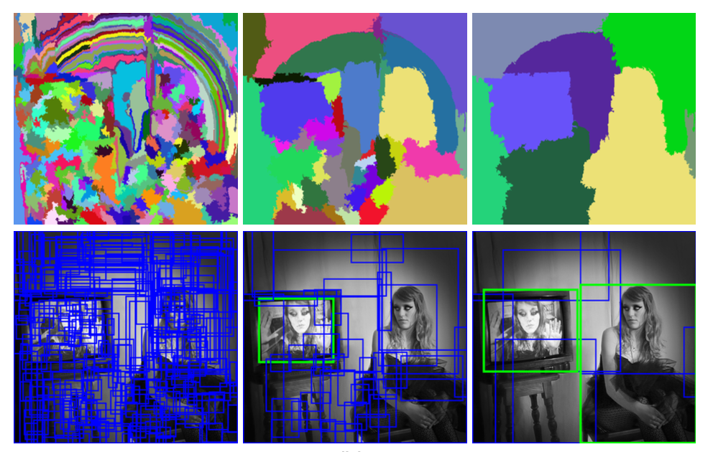
R-CNN
Selective Search
Notes:
其实还会有bbox的精修。接下来详细讲第二步

Slide 21
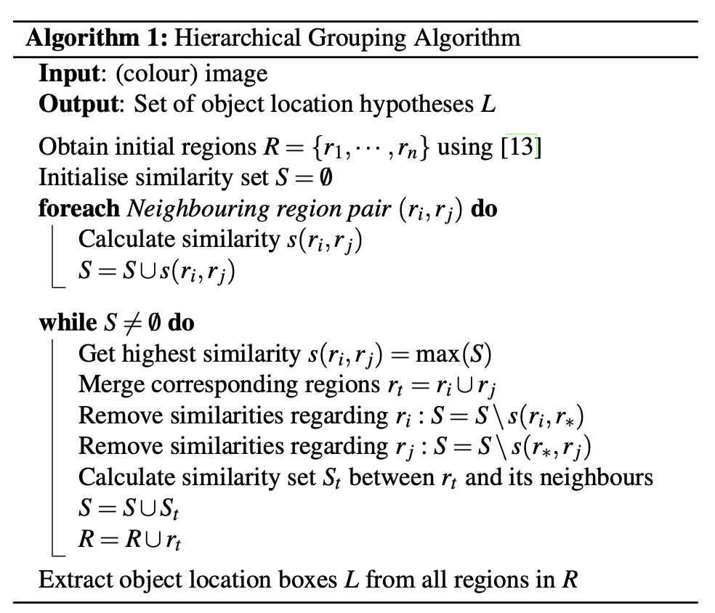
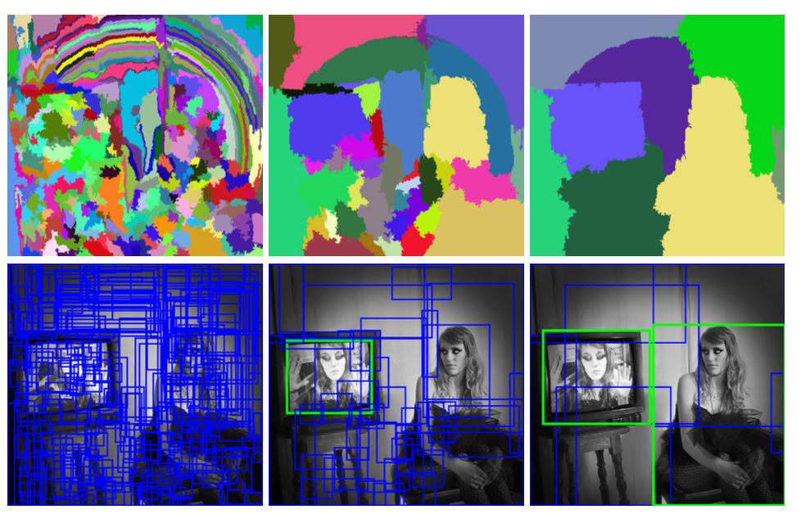
R-CNN
Selective Search

Slide 22
R-CNN
Selective Search 区域合并规则
颜色（颜色直方图）接近
纹理（梯度直方图）接近
合并后总面积要小： 保证合并操作的尺度较为均匀，避免一个大区域陆续“吃掉”其他小区域
合并后，总面积在其BBOX中所占比例要大： 保证合并后形状规则
Notes:
Selective Search 可以这样理解，用传统的机器学习算法可以做到大致的找到bbox

Slide 23
R-CNN
Notes:
接下来讲第3步的trick

Slide 24
R-CNN
训练CNN网络
Supervised pre-training on ILSVRC2012 clasification
Domain-specific fine-tune
We treat all region proposals with ≥ 0.5 IoU overlap with a ground-truth box as positives for that box’s class and the rest as negatives
Notes:
2013，11月 CVPR2014 CNN做detection的开山之作 R-CNN即Region CNN

Slide 25
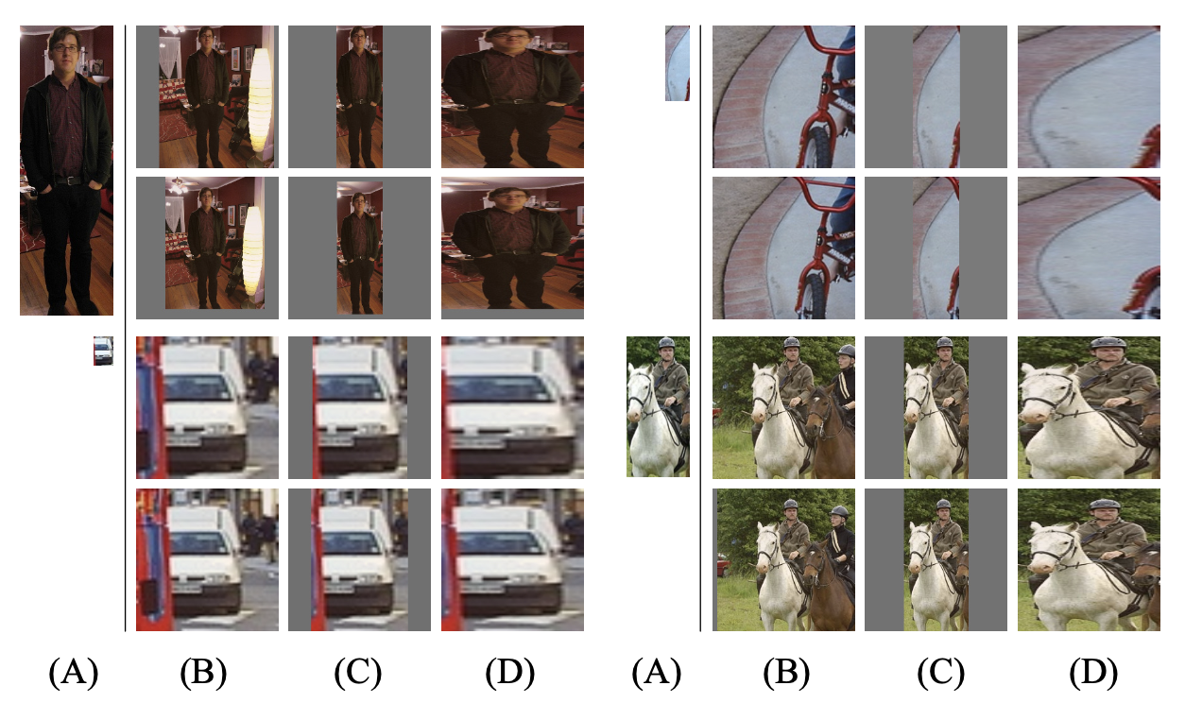
R-CNN
训练CNN网络
Domain-specific fine-tune (wrap trick)
Notes:
2013，11月 CVPR2014 CNN做detection的开山之作 R-CNN即Region CNN

Slide 26
R-CNN
Notes:
接下来讲第3步的trick

Slide 27
R-CNN
Object category classifiers
SVM
positive： only the ground-truth boxes
negative ： proposals with less than 0.3 IoU overlap

Slide 28
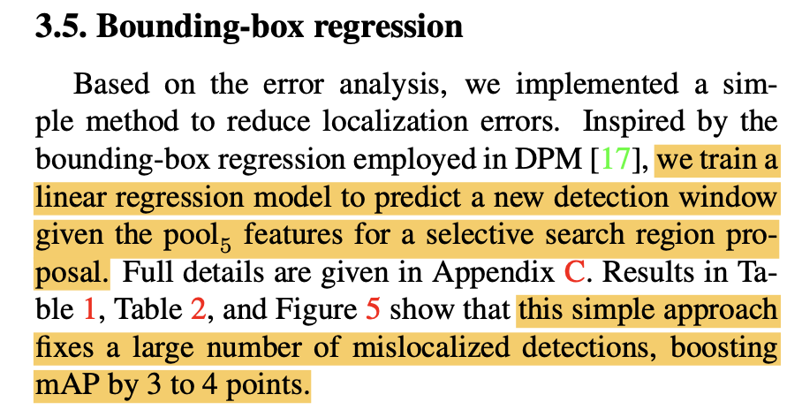
R-CNN
Notes:
2013，11月 CVPR2014 CNN做detection的开山之作 R-CNN即Region CNN

Slide 29
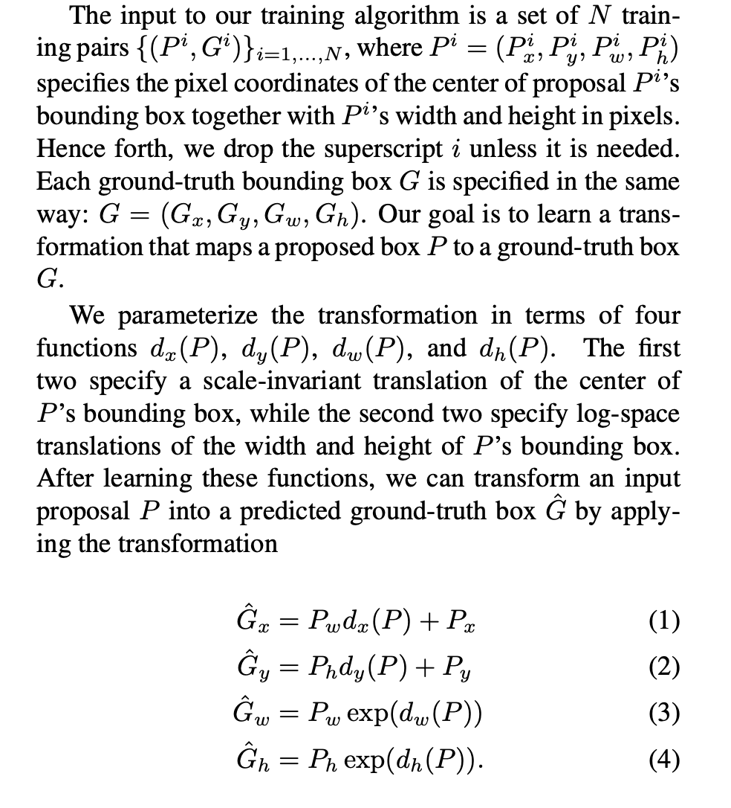
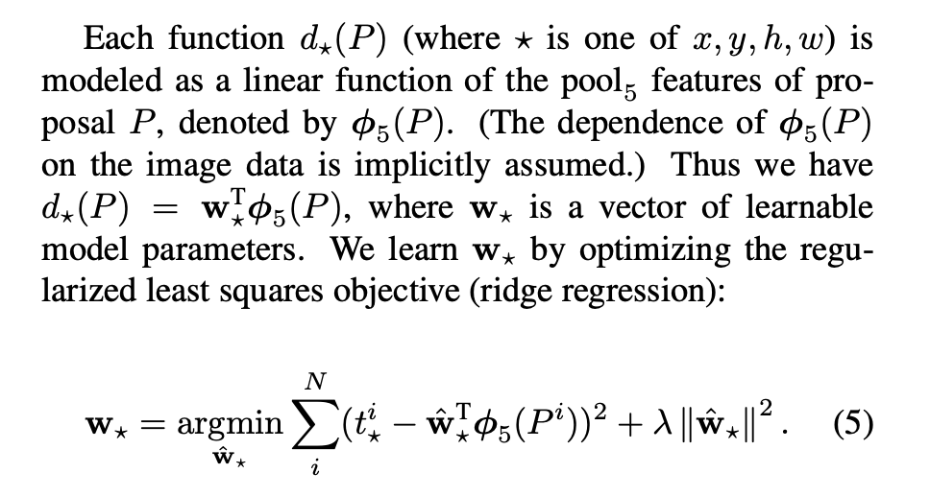
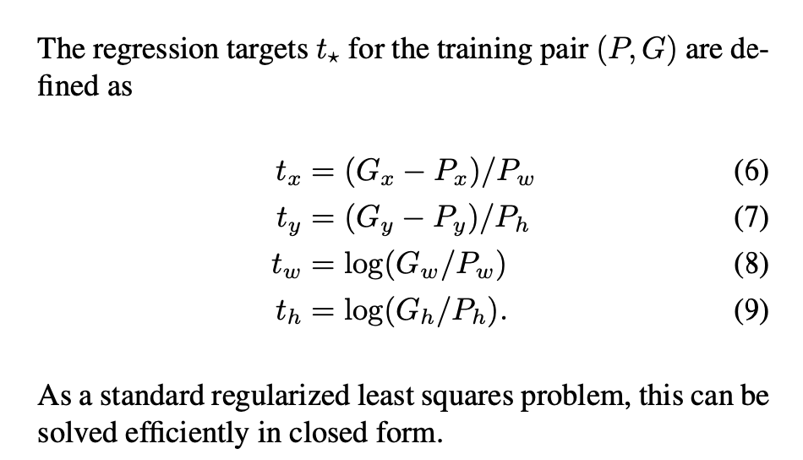

Slide 30
NMS
Notes:
non-maximun suppression。

Slide 31
NMS
假设有20种object，一个input出了2000个proposal，则模型最后会输出2000 * 20的类别向量
1. 选取向量的一列（一个类别）从大到小排序
2. 选取当前置信概率最高的proposal作为base
3. 遍历其他所有proposal，如果与base的IOU大于某个阈值就删掉该proposal
4. 重复2，直至没有base可取
5. 重复1
Notes:
non-maximun suppression。

Slide 32
R-CNN
Metric
PASCAL VOC 2010， mAP 35.1% 提升到 53.7%
ILSVRC2013，mAP 24.3% 提升到 31.4%
Speed
13s/张-GPU和53s/张-CPU

Slide 33
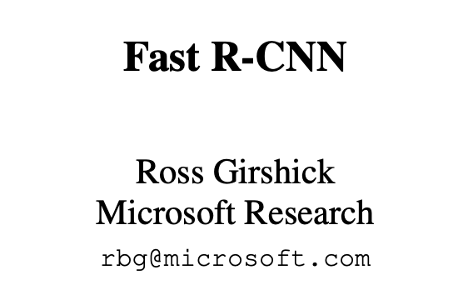
Fast R-CNN
Notes:
ICCV2015

Slide 34
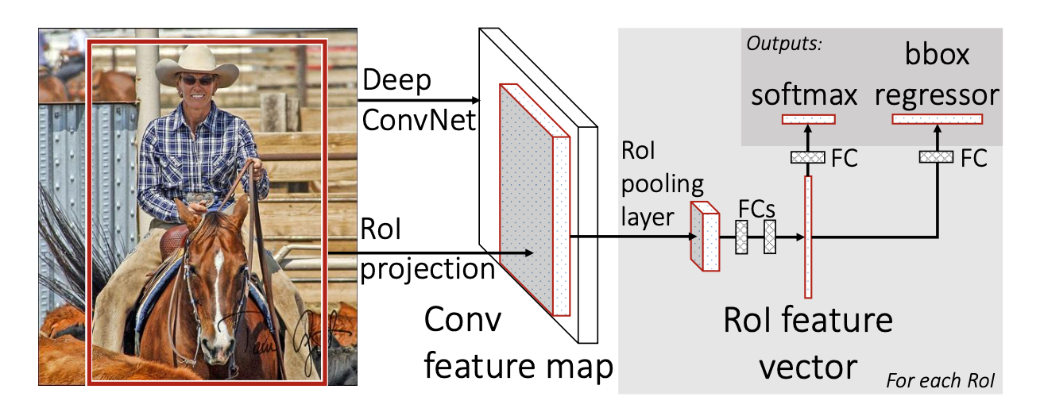
Fast R-CNN
Contributions
end to end的训练
mAP score 更高了
节省计算资源和存储资源
Notes:
还是用selective search选取候选框

Slide 35
Fast R-CNN
ROI (regions of interest) pooling
Notes:
R-CNN中是wrap操作

Slide 36
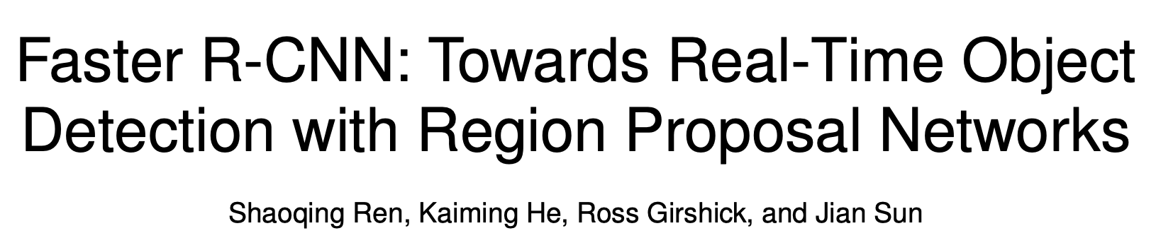
Faster R-CNN
Notes:
NIPS2015

Slide 37
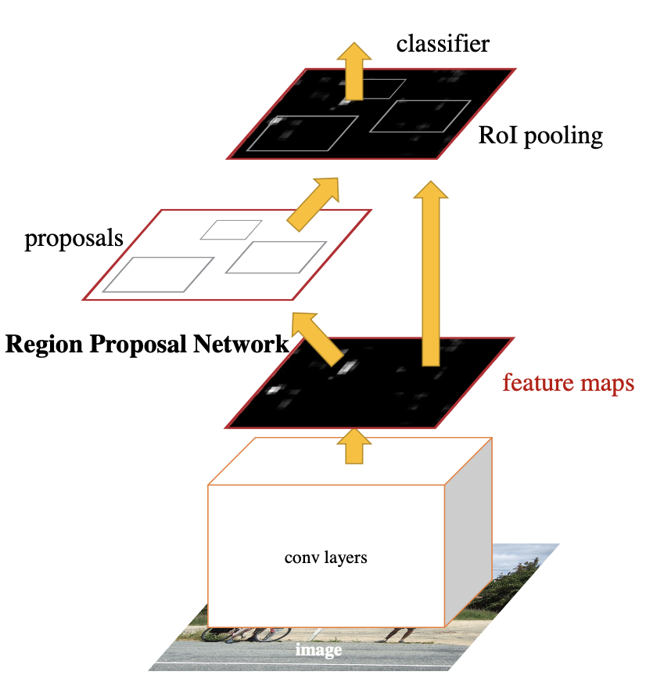
Faster R-CNN
Notes:
在目标检测领域, Faster R-CNN表现出了极强的生命力, 虽然是2015年的论文, 但它至今仍是许多目标检测算法的基础，这在日新月异的深度学习领域十分难得。Faster R-CNN还被应用到更多的领域中, 比如人体关键点检测、目标追踪、 实例分割还有图像描述等。

Slide 38
Faster R-CNN
Region proposal network
Anchor： An anchor is centered at the sliding window in question, and is associated with a scale and aspect ratio.
feature map: W x H (14 x 14 for VGG16)
sliding window: n x n (3 x 3 in paper)
anchors: k = 9 anchors at each sliding position
proposals: W x H x k (about 2000)

Slide 39
Faster R-CNN
Region proposal network
Notes:
RPN的分类只是分有无bbox，而不是class 分类。 RPN的bbox回归是粗回归，后边还有一次回归。
Proposal Layer负责综合所有bbox和positive anchors，计算出精准的proposal，送入后续RoI Pooling Layer。 例如剔除小的，做nms都是Proposal layer

Slide 40
Faster R-CNN
Region proposal network
Train:
对于每一个ground truth bounding box , 选择和它IOU最高的一个anchor作为正样本
对于剩下的anchor，从中选择和任意一个gt bbox重叠度超过0.7的anchor，作为正样本，正样本的数目不超过128个
随机选择和gt bbox重叠度小于0.3的anchor作为负样本, 负样本和正样本的总数为256

Slide 41
Faster R-CNN
Notes:
回顾faster-Rcnn的结构，总结流程。

Slide 42

YOLO
Notes:
CVPR2016

Slide 43
YOLO
Notes:
RCNN 两阶段：候选区，再识别。将候选区和对象识别这两个阶段合二为一，
看一眼图片（不用看两眼）就能知道有哪些对象以及它们的位置。YOLO以速度见长，处理速度可以达到45fps，其快速版本（网络较小）甚至可以达到155fps

Slide 44
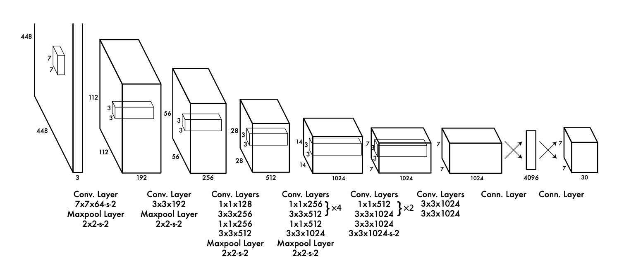
YOLO
Notes:
简单粗暴，准确率要低一点，但是非常快！
实际上，YOLO并没有真正去掉候选区，而是采用了预定义的候选区（准确点说应该是预测区，因为并不是Faster RCNN所采用的Anchor）。也就是将图片划分为 7*7=49 个网格（grid），每个网格允许预测出2个边框（bounding box，包含某个对象的矩形框），总共 49*2=98 个bounding box。可以理解为98个候选区，它们很粗略的覆盖了图片的整个区域。

Slide 45
YOLO

Slide 46
YOLO
Train
不完全监督，类似于进化算法
定位: 先前向传播 , 再找predict bbox与 gt 的IOU大的进行梯度下降
分类: 对于每个GT，其中心点所在的grid做梯度下降
Test
45fps~155fps
Notes:
这里采用2个bounding box，有点不完全算监督算法，而是像进化算法。如果是监督算法，我们需要事先根据样本就能给出一个正确的bounding box作为回归的目标。但YOLO的2个bounding box事先并不知道会在什么位置，只有经过前向计算，网络会输出2个bounding box，这两个bounding box与样本中对象实际的bounding box计算IOU。这时才能确定，IOU值大的那个bounding box，作为负责预测该对象的bounding box。训练开始阶段，网络预测的bounding box可能都是乱来的，但总是选择IOU相对好一些的那个，随着训练的进行，每个bounding box会逐渐擅长对某些情况的预测（可能是对象大小、宽高比、不同类型的对象等）。所以，这是一种进化或者非监督学习的思想。

Slide 47
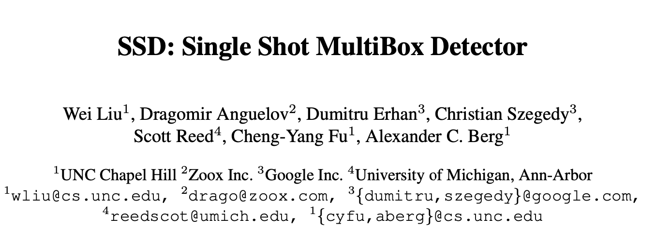
Notes:
ECCV 2016

Slide 48
SSD
R-CNN家族的two-stage方法，存在速度慢的问题
YOLO v1 作为当时one-stage的代表，准确率很低
SSD是一种one-stage的方法，同时在速度和准确度上有大幅提升
SSD的出现使得大家看到了实时高精度目标检测的可行性

Slide 49
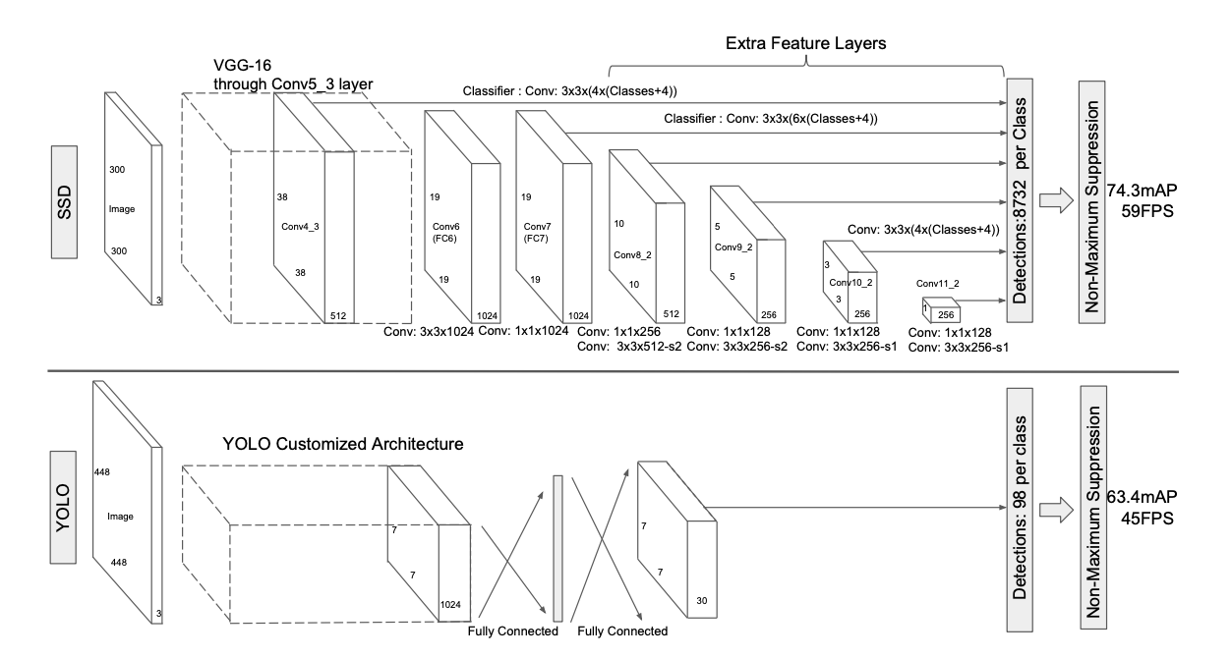
SSD
Contributions
Multi-scale feature maps for detection
Convolutional predictors for detection
Default boxes and aspect ratios
Notes:
与YOLO对比： 一是SSD提取了不同尺度的特征图来做检测，大尺度特征图（较靠前的特征图）可以用来检测小物体，而小尺度特征图（较靠后的特征图）用来检测大物体。二是舍弃了全连接层，直接用卷积层进行预测，参数量减少很多，抑制过拟合。三是SSD采用了不同尺度和长宽比的先验框（Prior boxes, Default boxes，在Faster R-CNN中叫做锚，Anchors）

Slide 50
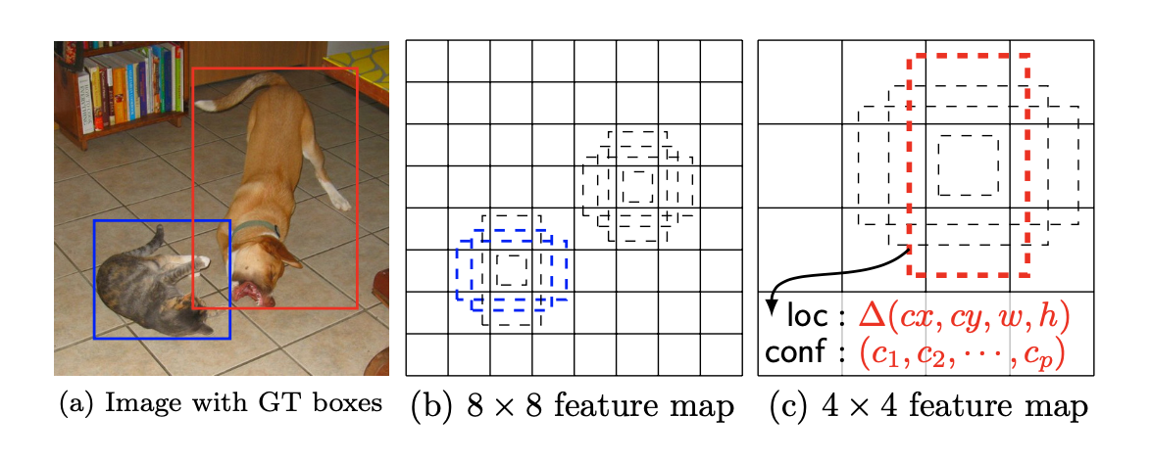
SSD
Contributions
Multi-scale feature maps for detection
Convolutional predictors for detection
Default boxes and aspect ratios
Notes:
在目标检测网络设计中，Default Boxes生成都是重中之重，也许直接决定了网络能针对的任务以及检测的性能。在SSD中，作者充分的吸取了Faster R-CNN中的Anchors机制，在每个Stage中根据Feature Map的大小，按照固定的Scale和Radio生成Default Boxes。

Slide 51

YOLO v2
Notes:
CVPR2017 更准确（Better），速度更快（Faster），识别对象更多（Stronger）其中识别更多对象也就是扩展到能够检测9000种不同对象，称之为YOLO9000。

Slide 52
YOLO v2

Slide 53
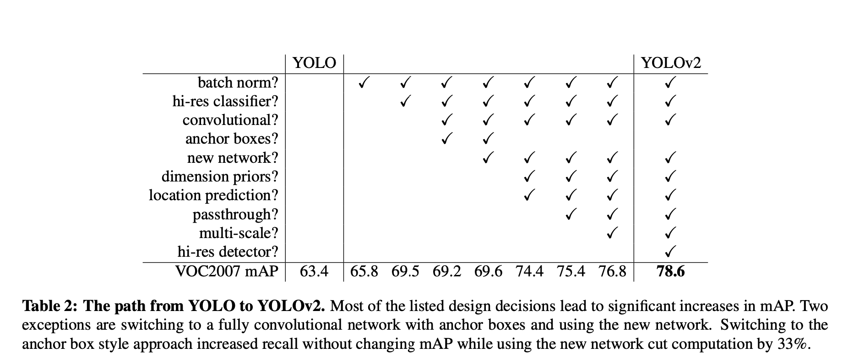
YOLO v2
Notes:
Hi-res classifier 是指用高分辨率的图片对特征提取网络进行fine-tune

Slide 54
YOLO v2
多尺度detection : passthrough
Notes:
Hi-res classifier 是指用高分辨率的图片对特征提取网络进行fine-tune

Slide 55
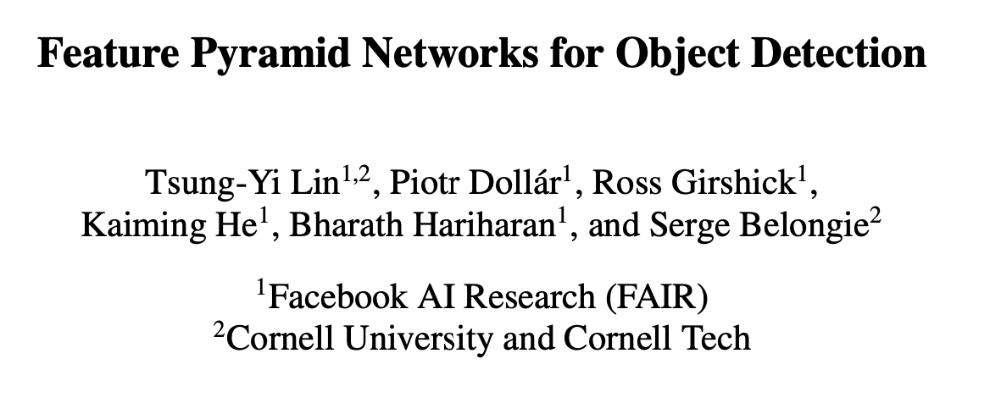
Notes:
CVPR2017

Slide 56
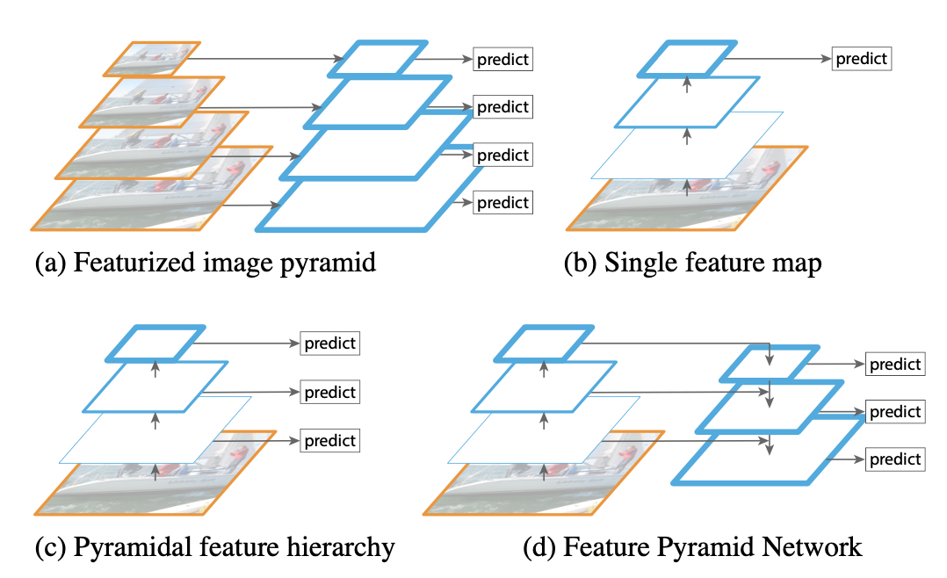
FPN
常见detection网络结构对比：
Notes:
图像金字塔，不同size的图片分别过网络，速度很慢。 b. fast,faster rcnn的结构 c.SSD的结构。d. FPN

Slide 57
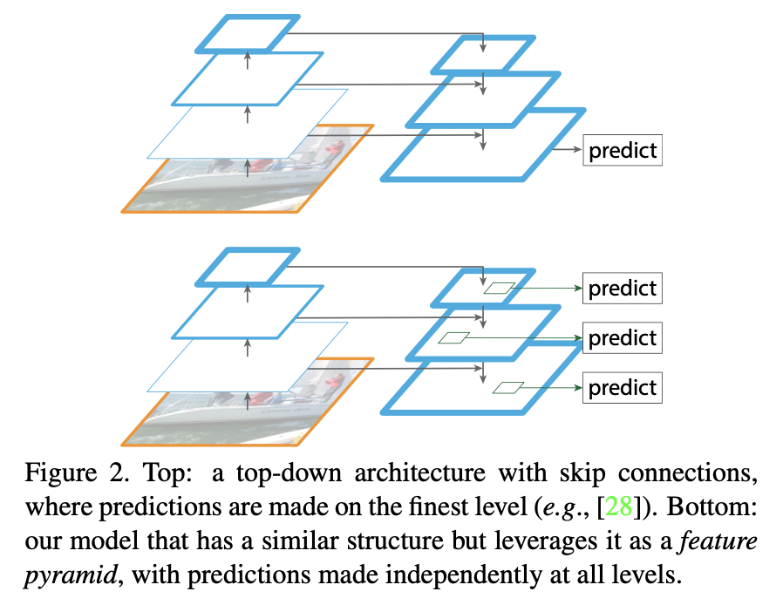
FPN
常见detection网络结构对比：
Notes:
上面的网络结构是ECCV2016一篇论文提出的

Slide 58
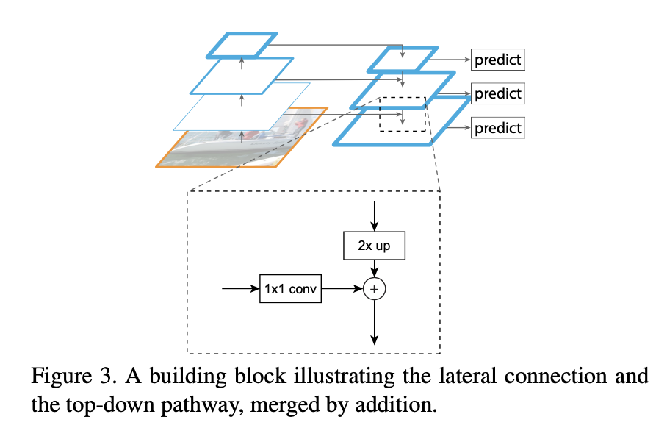
FPN

Slide 59
FPN
应用举例
Notes:
FPN针对RPN的改进是将网络头部应用到每一个P层。由于每个P层相对于原始图片具有不同的尺度信息，因此作者将原始RPN中的尺度信息分离，让每个P层只处理单一的尺度信息。具体的，对{32^2、64^2、128^2、256^2、512^2}这五种尺度的anchor

Slide 60
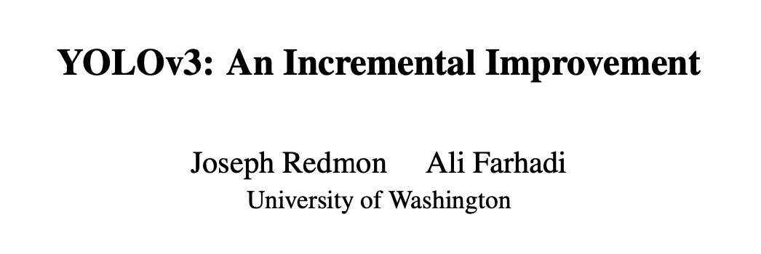
YOLO v3
Notes:
FPN的另一个应用实例就是YOLOv3了

Slide 61
YOLO v3
Notes:
YOLOv3没有太大的改进，融合了当时的很多trick。在保持速度优势的前提下，提升了预测精度，尤其是加强了对小物体的识别能力。Arxiv18。
新的网络结构Darknet-53,更深且加了残差块。多尺度特征检测。9种尺度的先验框，对象分类softmax改成logistic支持多标签。

Slide 62
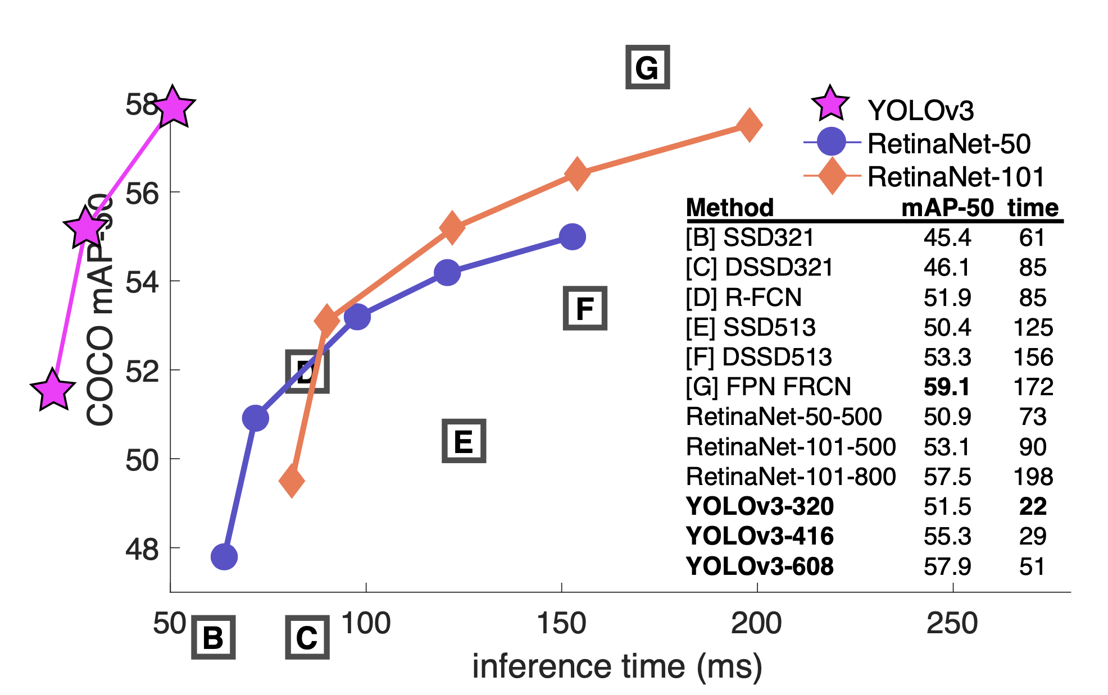
YOLO v3
Notes:
只考虑mAP50，牺牲一定的精确度。YOLOv3在速度上吊打一切。

Slide 63
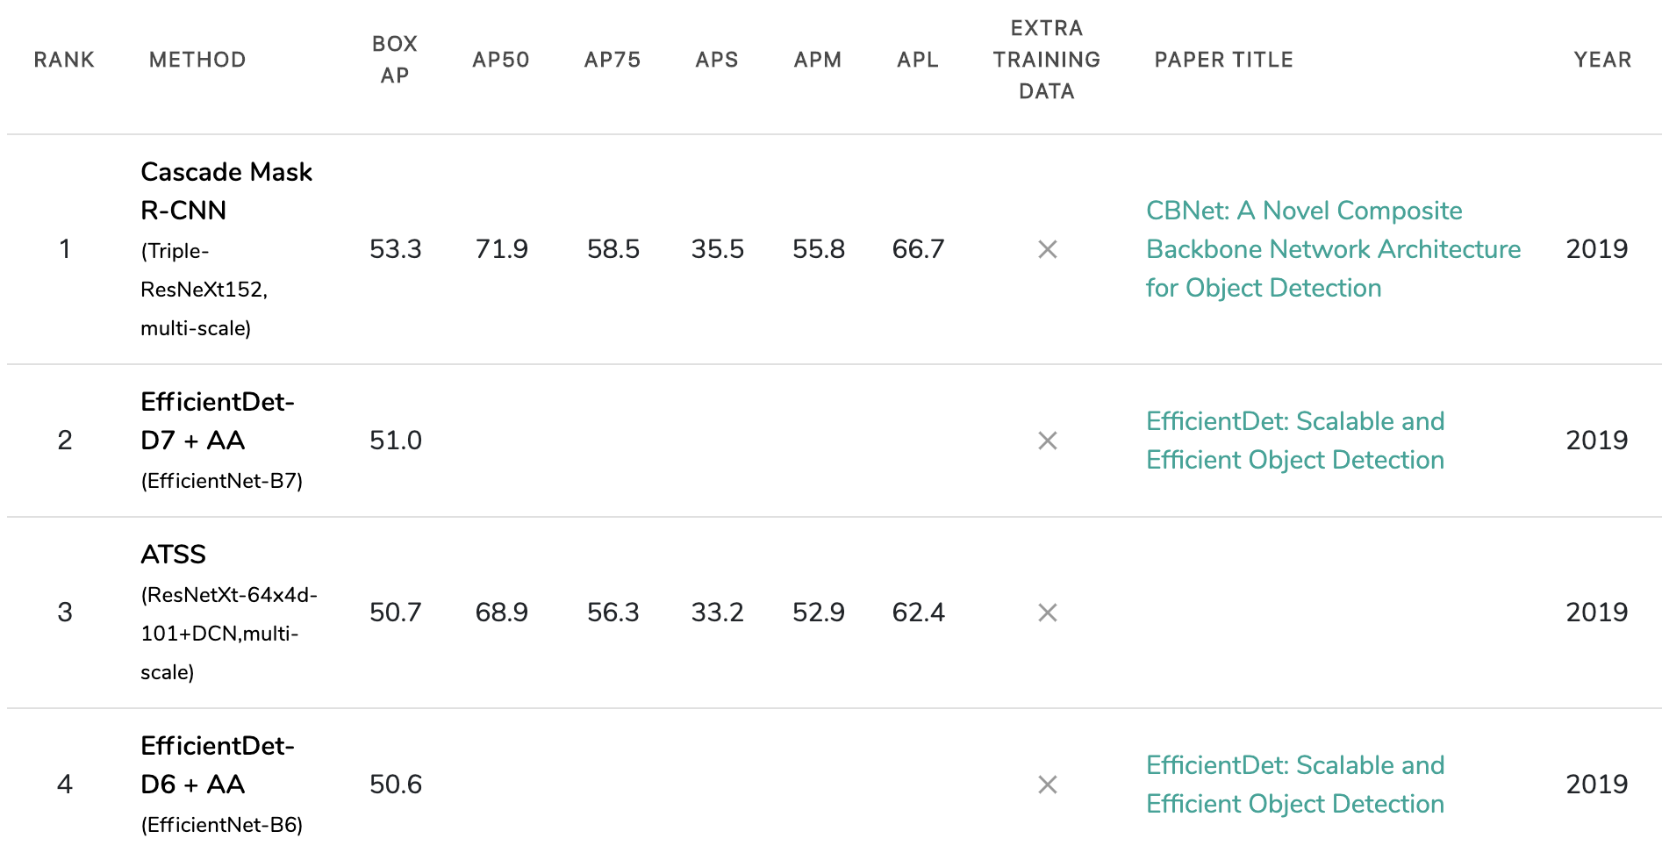
SOTA
Object Detection on COCO
Notes:
只考虑mAP50，牺牲一定的精确度。YOLOv3在速度上吊打一切。

Slide 64
目录
问题定义
数据集
PASCAL VOC
COCO
ILSVRC
评价指标
AP、AR等
模型
R-CNN系列
YOLO系列
SSD、FPN等
常用框架

Slide 65
常用框架
Detectron
Facebook AI Research, Caffe2, deprecated
maskrcnn-benchmark
Facebook AI Research, pytorch1.0, deprecated
Detectron2
Facebook AI Research, pytorch
mmdetection
open-mmlab, pytorch

Slide 66
Thanks

